Slide 1
Centros de Integración Juvenil, A. C.
Para Vivir sin Adicciones
Estrategia en el Aula :
Prevención
de consumo de sustancias
SEDU: Secretaría de Educación del Estado de Coahuila
2023

Slide 2
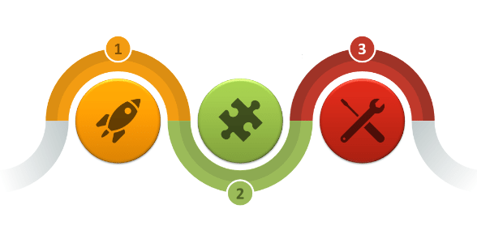
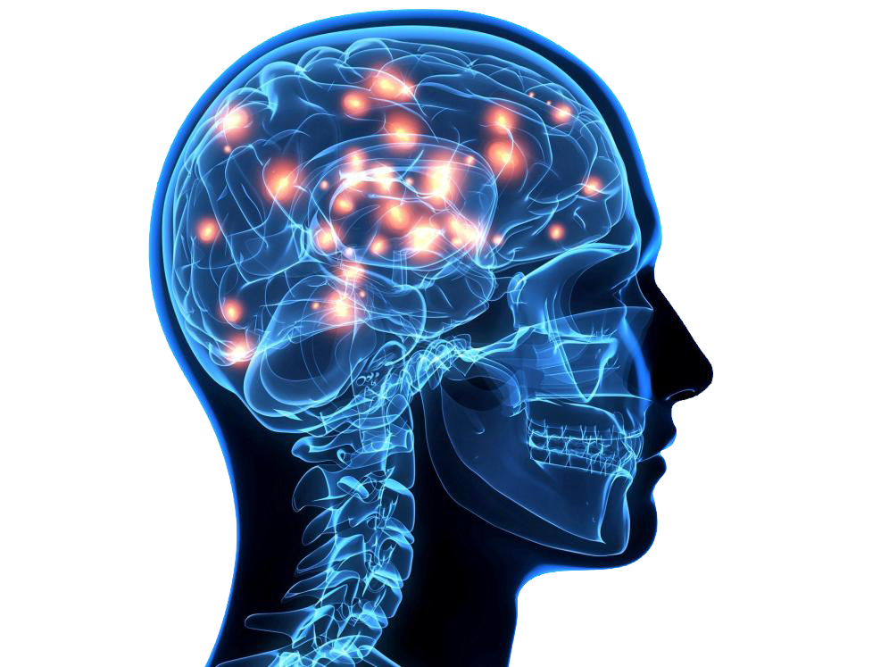
¿Qué es una droga?
Toda sustancia que introducida en el organismo, por cualquier vía de administración, produce una alteración del funcionamiento natural del Sistema Nervioso Central (SNC) y es, además, susceptible de crear dependencia; psicológica, física o ambas.
M o d i f i c a
Emociones
Sensaciones
Percepciones
Fuente: OMS, 1993

Slide 3
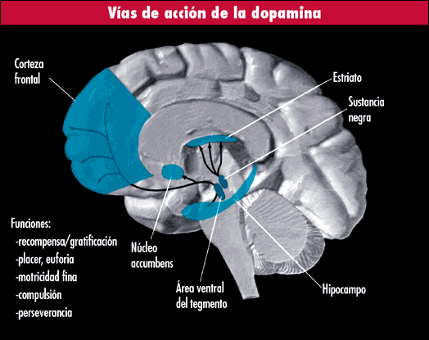

Slide 5
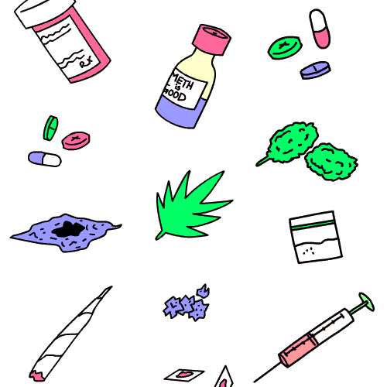
La Farmacodependencia o Drogadicción es para la O.M.S.
Enfermedad
Problema de salud mental
Problema de salud publica

Slide 6
¿Qué caracteriza a una adicción?
La decisión inicial de usar drogas, por lo general, es voluntaria. Cuando el consumo es continuo, se va perdiendo el control y se va generando dependencia (física, psicológica o de ambos tipos); podemos hablar de una adicción.
Tolerancia Necesidad de incrementar la cantidad
de una sustancia consumida.
Sindrome de abstinencia Conjunto de síntomas graves que se presentan
tras abandonar de forma parcial
o absoluta el uso de drogas

Slide 7
Clasificación de drogas
Depresores
Estimulantes
Alucinógenos
Las drogas depresoras más conocidas son el alcohol, las benzodiacepinas y los inhalables.
Los depresores calman la ansiedad y reducen la tensión.
Dentro de esta categoría se encuentra la cocaína, el crack, las anfetaminas y el éxtasis, conocidas también como estimulantes mayores.
El LSD, la mezcalina, la cannabis y el peyote, constituyen cuatro de las más importantes drogas alucinógenas que producen trastornos en la percepción.

Slide 8

¿Como identificar cuando una persona consume drogas?

Slide 9
SIGNOS DE ALERTA DE USO DE DROGAS
Signos físicos:
Excitación, la persona se ve inquieta y no se concentra en lo que esta hablando
Lenguaje incoherente, habla muy rápido, no se le entiende
Disminución o perdida de habilidades motoras
Perdida o ganancia de peso de manera súbita
Cambios en la apariencia o perdida de interés en la higiene personal
Dilatación de pupilas u ojos rojos
Transpiración excesiva, aumento en su olor y acné complicado
Cambios importantes en los patrones de sueño

Slide 10
SIGNOS DE ALERTA DE USO DE DROGAS
Signos físicos:
Irritabilidad, violencia, fácilmente se enoja, tolera poco, sospecha o teme que lo estén persiguiendo, o que le quieren hacer daño
Habla fuerte o con explosiones de risa
Al acercársele es posible percibir olores característicos ya sea a alcohol, u otras sustancias, como los disolventes o cannabis
Presenta alucinaciones auditivas o visuales
Ataques de pánico, ansiedad o depresión

Slide 11
SIGNOS DE ALERTA DE USO DE DROGAS
Cambios emocionales y de comportamiento:
Cambios en su comportamiento, en comparación con el que tenia anteriormente (de llegada a casa, aislamiento, cambios en el estado de animo repentinos y sin razón aparente)
Desinterés y descuido en las actividades cotidianas ( deterioro de las relaciones familiares, el desempeño escolar o laboral)
Cambios en la rutina de forma abrupta (al levantarse, dormir, asistir a la escuela o al trabajo, nuevos amigos regularmente consumidores de sustancias)

Slide 12
SIGNOS DE ALERTA DE USO DE DROGAS
Cambios emocionales y de comportamiento:
Los consumidores suelen dejar señales de que consumen drogas : pipas, jeringas, colillas de cigarros, botes de pinturas, bolsas con resistol, gotas para los ojos, polvos o pastillas, que parezcan drogas
Dice mentiras, es poco cooperativo e irritable
Pide dinero con frecuencia o tiene dinero inexplicablemente
En la casa desaparecen dinero u objetos de valor

Slide 13
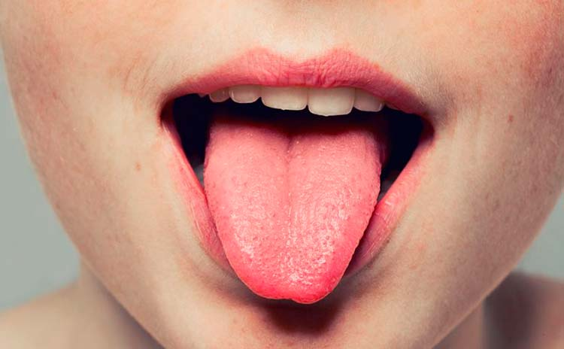
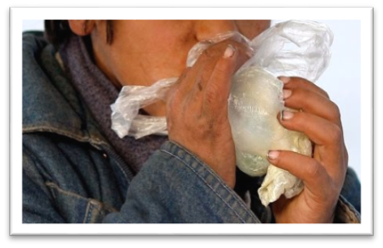
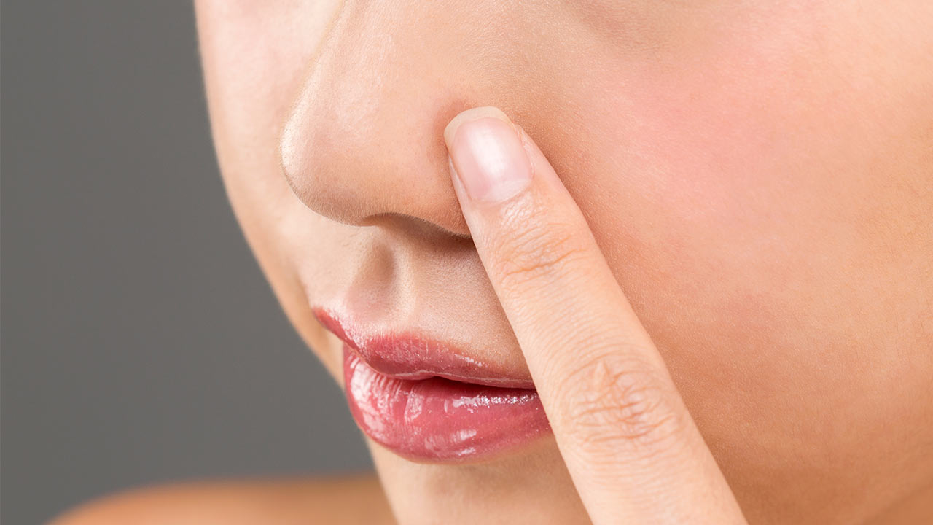
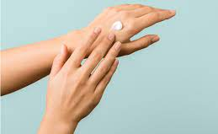
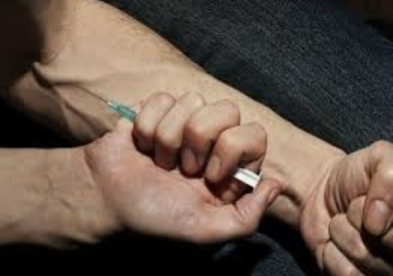
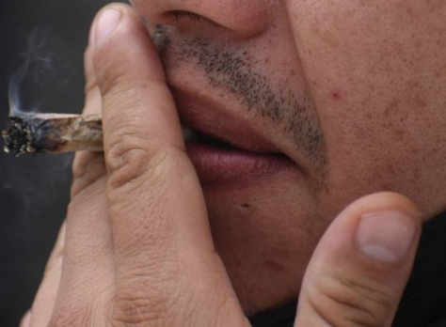
Formas de administración
Ingerida
Inhalada
Aspirada
Untada
Fumada
Inyectada

Slide 14

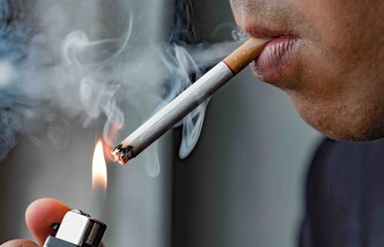
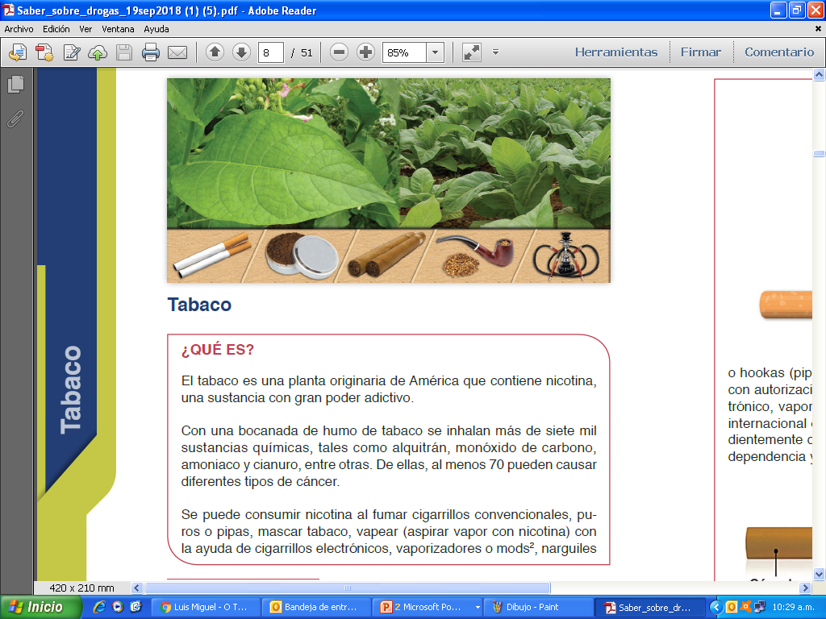
TABACO
Hojas de tabaco con nicotina como sustancia psicoactiva
Cigarro “tradicional”, puros o pipas
Fumado
Nombres comunes: cigarro, cigarrillo, garro, tabique, tabico
¡Te afecta a ti y a todos!

Slide 15
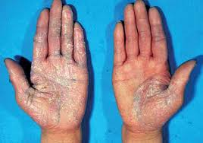
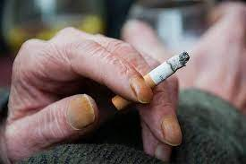
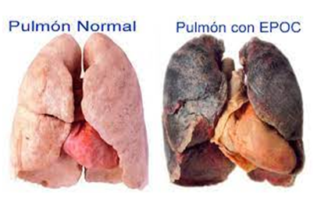
TABACO
EFECTOS
Corto plazo
Largo plazo
    Sensación transitoria de alerta
Factor de riesgo para 16 tipos de cáncer
Irritación estomacal
9 de cada 10 personas con cáncer de pulmón consumen, consumieron o estuvieron expuestas al humo
Pérdida de apetito
Aumento de frecuencia cardiaca
Riesgos cardíacos: infarto, formación de coágulos sanguíneos y aumento de frecuencia cardiaca
Aumento de presión arterial
Disminución de oxigenación
Enfermedad Pulmonar Obstructiva Crónica (EPOC)
¡Te afecta a ti y a todos!

Slide 16
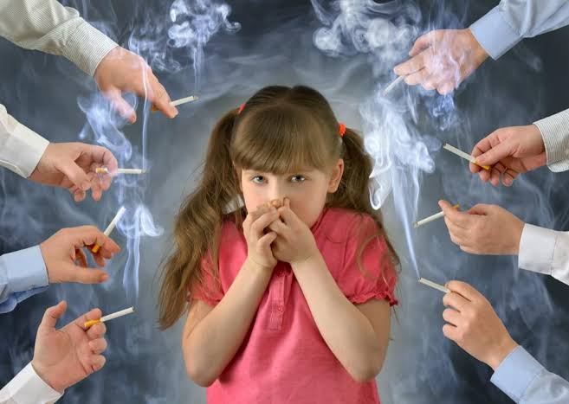
TABACO: Humo de segunda mano
Cada año, mueren 1.2 millones de personas no fumadoras por exposición al humo ajeno.
La inhalación pasiva tiene efectos nocivos inmediatos en corazón y vasos sanguíneos.
En niños y niñas aumenta riesgo de infecciones de oído, resfriados, neumonía, bronquitis y asma.
No hay cantidad segura de humo de segunda .
¡Te afecta a ti y a todos!

Slide 17
TABACO
Mito | Realidad
Fumar tabaco relaja | Al fumar se puede sentir relajación o estimulación. Sin embargo, al poco tiempo surge el deseo de consumir nuevamente porque la nicotina, rápidamente causa dependencia.
Fumar tabaco sólo causa problemas respiratorios | La EPOC se asocia al tabaquismo, además de enfermedades cardiacas, neumonías, accidentes cerebrovasculares y cáncer de pulmón.
Fumar sólo afecta a quien fuma | Las personas que respiran humo de segunda mano tienen mayor probabilidad de padecer enfermedades cardiovasculares o cánceres, así como riesgo de morir prematuramente.
Por una vez que se pruebe no pasa nada | Desde la primera vez que se fuma tabaco o se expone al humo hay riesgos como irritación ocular, mareos o náuseas.
FALSO
VERDADERO
FALSO
VERDADERO
FALSO
VERDADERO
FALSO
VERDADERO
¡Te afecta a ti y a todos!

Slide 18

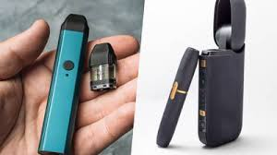
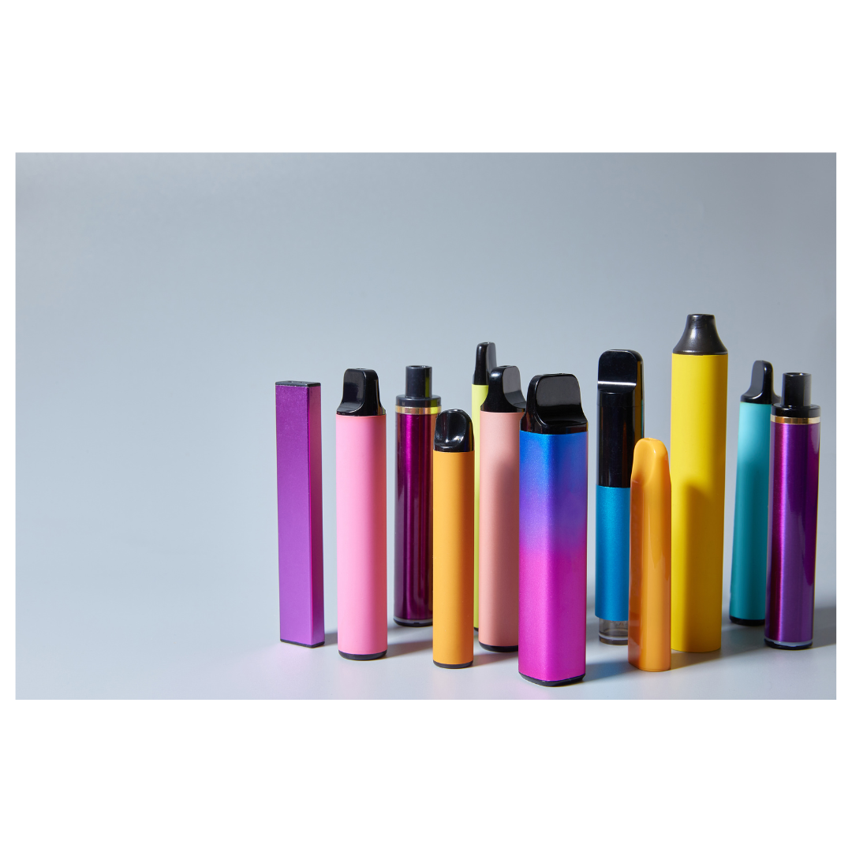
VAPEADORES
No son una sustancia;
son una forma de consumir nicotina.
Dispositivos electrónicos con cartucho desechable o recargable que se calienta para permitir la inhalación del líquido de nicotina, formaldehído, propilenglicol, saborizantes y aromatizantes.
Sistemas Electrónicos de Administración de Nicotina (SEAN).
Sin nicotina.
Ej. cigarrillos electrónicos, puritos, pipas o narguiles en forma de bolígrafos, lápices, USB, etc.
Nombres comunes: plumas de vapor, tanques, mods…
¡Neta son tóxicos!

Slide 19
VAPEADORES
Mito | Realidad
Son menos dañinos que los cigarros | La combustión de sus compuestos baja la oxigenación y puede causar dermatitis, quemaduras y lesiones en boca, nariz y garganta.
Sólo dañan la garganta | Aumentan la presión arterial, frecuencia cardiaca y pueden causar paro cardio respiratorio.
No generan adicción | Por su sabor, baja percepción de riesgo y tolerancia social, rápidamente generan dependencia.
Vapear ayuda a dejar de fumar | Quienes fuman cigarro “tradicional”, al vapear, aumentan la frecuencia y duración de inhalaciones, para recibir la dosis deseada de nicotina.
 | No hay evidencia sobre su efectividad para dejar de fumar; al contrario, generan consumo dual (cigarro y vapeo).
FALSO
VERDADERO
FALSO
VERDADERO
FALSO
VERDADERO
VERDADERO
FALSO
VERDADERO
¡Neta son tóxicos!

Slide 20

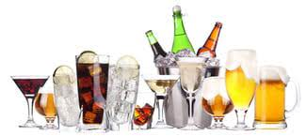
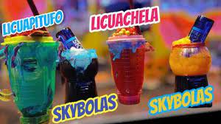
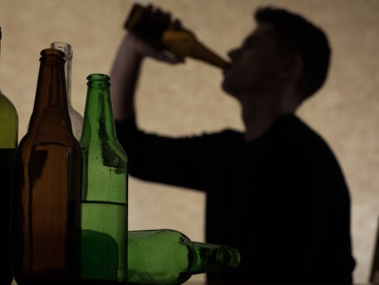
ALCOHOL
Bebidas fermentadas
Bebidas destiladas
Ingerido en bebidas
Nombres comunes: bebida, copa, chupe, trago
¡Cuídate, no inicies!

Slide 21
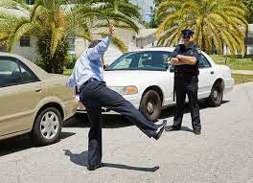
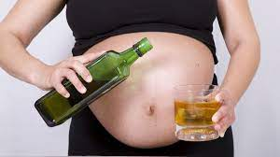
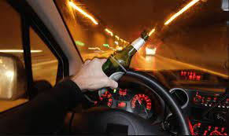
ALCOHOL
Corto plazo
Largo plazo
Euforia y cambios emocionales drásticos
Enfermedades gastro-intestinales
Desinhibición de algunas conductas sociales
Enfermedades hepáticas, desde hígado graso hasta cirrosis
Mala coordinación y dificultad para mantener el equilibrio
Trastornos psiquiátricos y neurológicos
Trastornos de ovulación en mujeres
Somnolencia y confusión
Lentitud para reaccionar
Desnutrición por mala alimentación
A dosis altas, puede presentarse coma y muerte
Riesgo de desarrollar cáncer de colon, recto y laringe
¡Cuídate, no inicies!

Slide 22
ALCOHOL
Mito | Realidad
Beber alcohol en la adolescencia no afecta en la edad adulta | El consumo de bebidas alcohólicas antes de los 15 años aumenta el riesgo desarrollar dependencia de alcohol u otras drogas en los siguientes años porque el cerebro está en pleno desarrollo.
 | Trastornos de salud mental, como depresión y ansiedad, se asocian al inicio de consumo de alcohol en la adolescencia. El abuso de alcohol se vincula con violencias, accidentes de tránsito, suicidio y muerte en jóvenes.
Si alguien “aguanta mucho”, no se le van a pasar las copas | La sobredosis por consumo de alcohol es real; reduce funciones vitales como respiración y frecuencia cardiaca que pueden causar la muerte.
Por una vez que se pruebe no pasa nada | El alcohol en bajas dosis produce sedación leve, mareos y descoordinación. En dosis medias y altas, puede provocar depresión grave del sistema nervioso y muerte.
VERDADERO
FALSO
VERDADERO
FALSO
VERDADERO
FALSO
VERDADERO
¡Cuídate, no inicies!

Slide 23

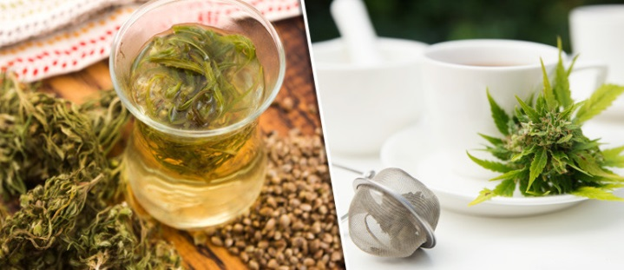
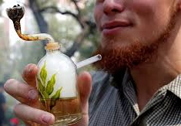
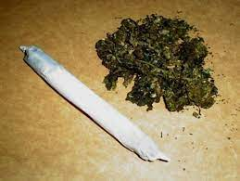
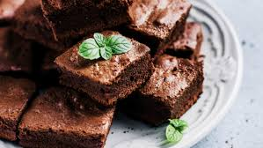
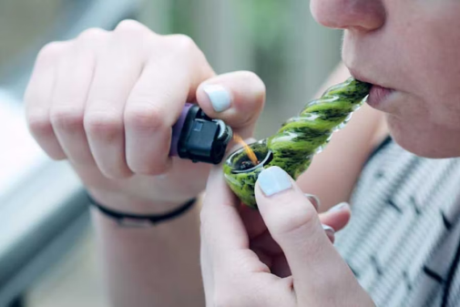
CANNABIS (MARIHUANA)
Marihuana “estándar”, “sintética” o modificada con alto nivel de THC
Hachís – resina, aceite o miel
Alimentos con cannabis
Medicamentos con compuestos cannábicos
Se consume, sobre todo, fumada.
Si se combina con alcohol, los riesgos aumentan.
Nombres comunes: café, cartón, chismosa, churro, cilantro, gallo, hierba, juanita, mois, mota, orégano
¡Sí te daña!

Slide 24
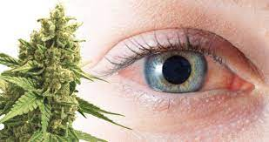

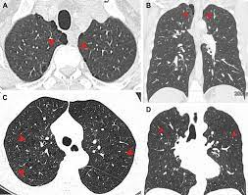
CANNABIS (MARIHUANA)
EFECTOS
Corto plazo
Largo plazo
Sensación pasajera de euforia y relajación
Tos
Risa incontrolable
Bronquitis y enfisema pulmonar
Agudización de percepciones visuales, auditivas y táctiles
Vómito persistente
Aumento de apetito
Mayor riesgo de trastornos psiquiátricos en personas susceptibles
Resequedad de boca
Deterioro de la memoria
Falta de coordinación psicomotriz
Falta de motivación semejante a un trastorno depresivo
¡Sí te daña!

Slide 25
CANNABIS (MARIHUANA)
Mito | Realidad
Sólo causa relajación y ataques de risa | Genera, además, fallas motrices y reduce los reflejos por la sensación de que todo transcurre lentamente.
Por ser natural, no daña al organismo | Aun en dosis bajas dosis, provoca episodios de ansiedad y paranoia. En personas con predisposición, puede desencadenar psicosis o esquizofrenia.
Por una vez que se pruebe no pasa nada | La escasa evidencia sobre muerte por sobredosis y los cambios en su regulación han bajado la percepción sobre los riesgos y daños irreversibles que puede ocasionar.
 | Su consumo antes de los 15 años, es factor de riesgo para desarrollar dependencia psicológica con efectos como irritabilidad, inquietud, ansiedad, depresión, agresividad, pérdida de apetito, trastornos del sueño, síndrome a-motivacional e impactos como abandono escolar.
FALSO
VERDADERO
FALSO
VERDADERO
VERDADERO
FALSO
VERDADERO
¡Sí te daña!

Slide 26

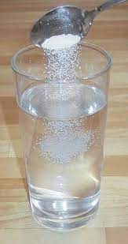
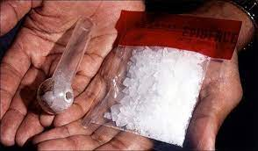
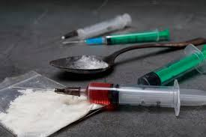
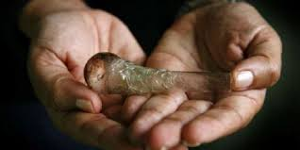
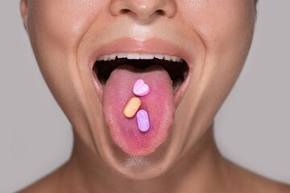
METANFETAMINA
Cristal
Ingerido, inyectado o fumado
Nombres comunes: "meta“, "tiza"; "speed", "meth“, "chalk“, "cristal“, "vidrio“, “glass”.
¡Te engancha!

Slide 27
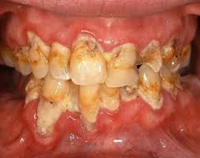
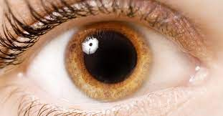
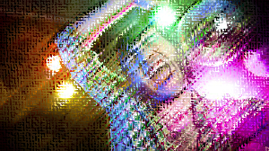
METANFETAMINA
EFECTOS
Largo plazo
Corto plazo
Pérdida importante de peso corporal
  Sensación de euforia y de tener mayor fuerza y velocidad
Riesgo de contraer VIH, hepatitis B y C, cuando se administran por vía intravenosa
Tensión muscular, dilatación de pupilas y aceleración del ritmo cardiaco
Pérdida de piezas dentales, especialmente con el cristal
Deterioro de capacidad para tomar decisiones y de autocontrol
Aumento de
temperatura y respiración
Mayor probabilidad de padecer trastornos mentales
Desaparece la
sensación de hambre y cansancio
Lesiones en la piel y mayor riesgo de contraer infecciones
¡Te engancha!

Slide 28
METANFETAMINA
Mito | Realidad
El cristal es diferente a la metanfetamina | El cristal es la metanfetamina más usada en México.
El consumo de metanfetamina no es alto en México | En los últimos años, la demanda de tratamiento por consumo de metanfetamina ha aumentado exponencialmente.
Por una vez que se pruebe no pasa nada | Desde el primer consumo, la persona puede sufrir “golpe de calor”, desmayos, convulsiones, pérdida de conciencia e incluso, la muerte.
 | Actualmente, es adulterada con fentanilo para potenciar sus efectos. Puede provocar muerte por sobredosis.
FALSO
VERDADERO
FALSO
VERDADERO
FALSO
VERDADERO
¡Te engancha!

Slide 29

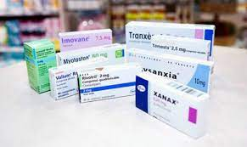
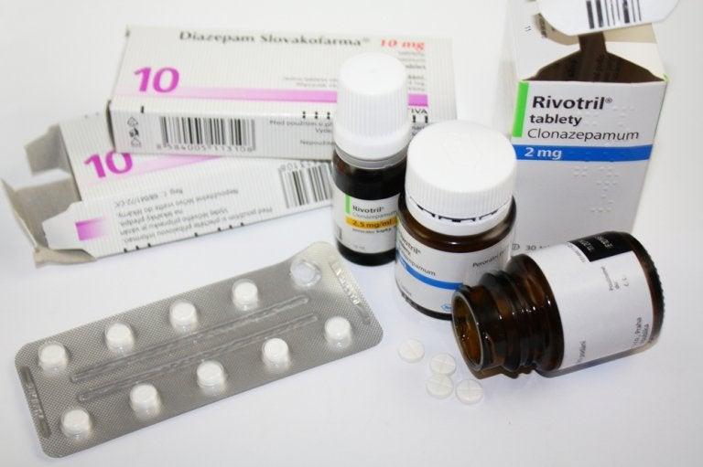
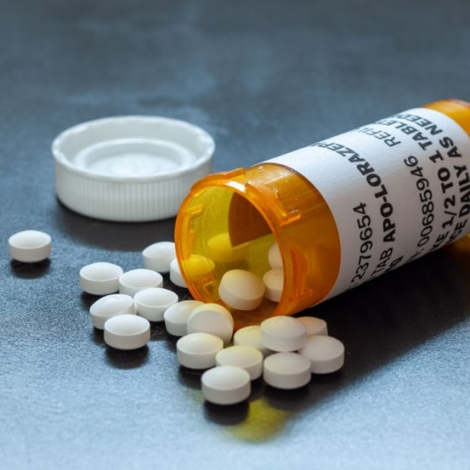
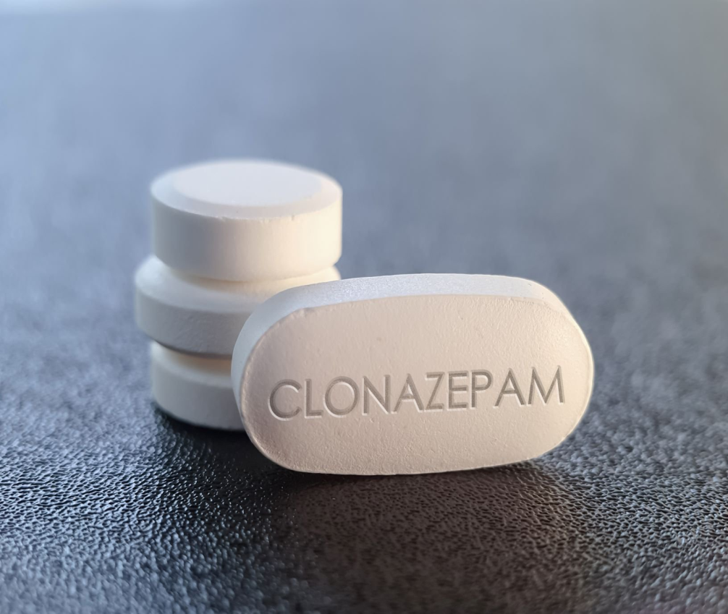
BENZODIACEPINAS
Medicamentos de venta controlada utilizados para tratar trastornos del sueño, afecciones musculares, convulsiones, ansiedad, etc.
El uso prolongado provoca tolerancia y abstinencia.
Se ingieren en pastillas.
Si se combinan con alcohol
pueden ser mortales.
Nombres comunes: Benzos, clona, downers, rufis, R/2, ruffies, rochas2, lasrocha, lib, blues.
¡No son un juego!

Slide 30
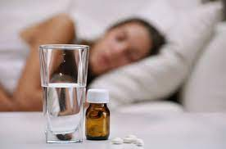
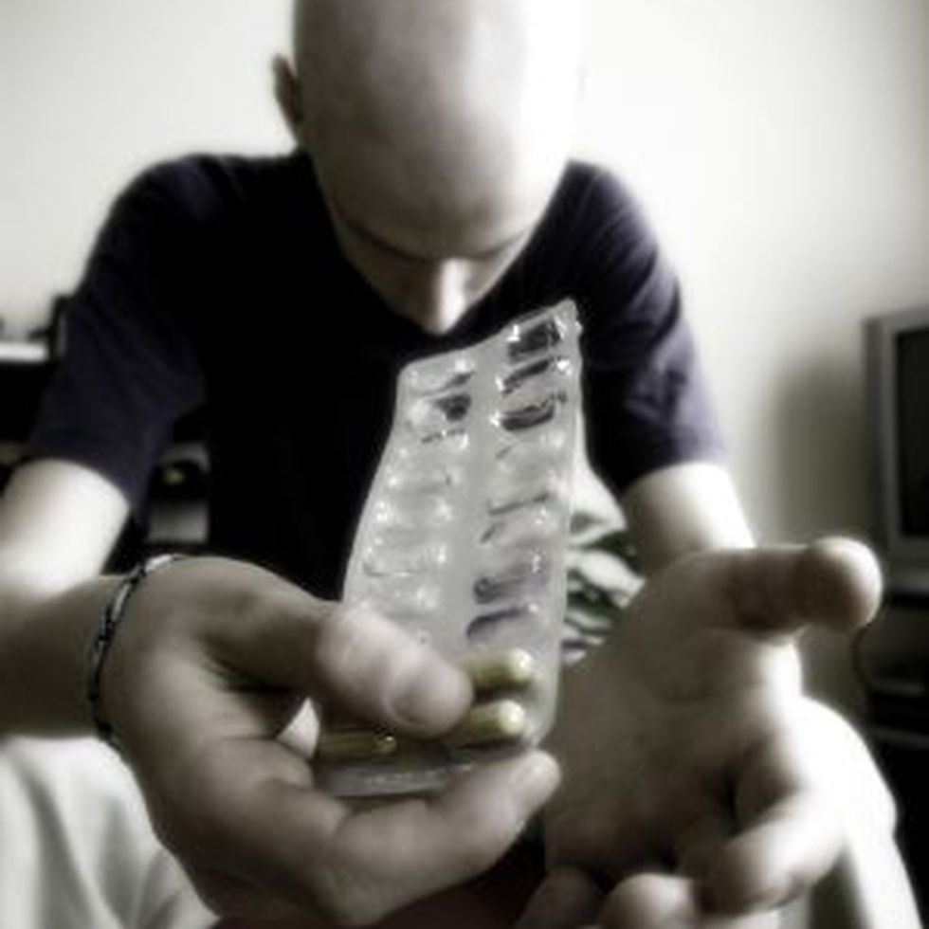
BENZODIACEPINAS
EFECTOS
Corto plazo
Largo plazo
  Sedación
Dependencia
  Somnolencia
Síndrome de abstinencia intenso (ataques de ansiedad y depresión, dolores de cuerpo, mareos y escalofríos)
  Mareo y vértigo
Daños a funciones motoras
Confusión
Hipotensión y depresión
Pérdida temporal del juicio y la conciencia
Coma
Desmayos
Muerte
¡No son un juego!

Slide 31
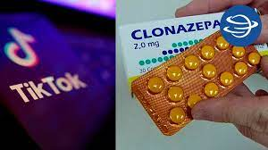
BENZODIACEPINAS
“El que se duerma el último gana” o
“reto del clonazepam”
Consiste en consumir clonazepam y evitar quedarse dormido.
“Quien se duerma al último, gana”
¡No son un juego!

Slide 32
BENZODIACEPINAS
Mito | Realidad
Las benzodiacepinas, como el clonazepam, se pueden comprar libremente en la farmacia | Su venta es solo bajo prescripción médica, con receta y a mayores de edad, para tratamiento algunas enfermedades mentales. “Si te la venden, puede estar caduca o adulterada”.
Cualquier persona puede tomar benzodiacepinas para dormir mejor | Pueden emplearse para tratar trastornos del sueño únicamente bajo prescripción y vigilancia médicas )por poco tiempo y en bajas dosis).
Por una vez que se pruebe no pasa nada | Su consumo no supervisado puede generar dependencia y sobredosis.
FALSO
VERDADERO
FALSO
VERDADERO
FALSO
VERDADERO
¡No son un juego!

Slide 33

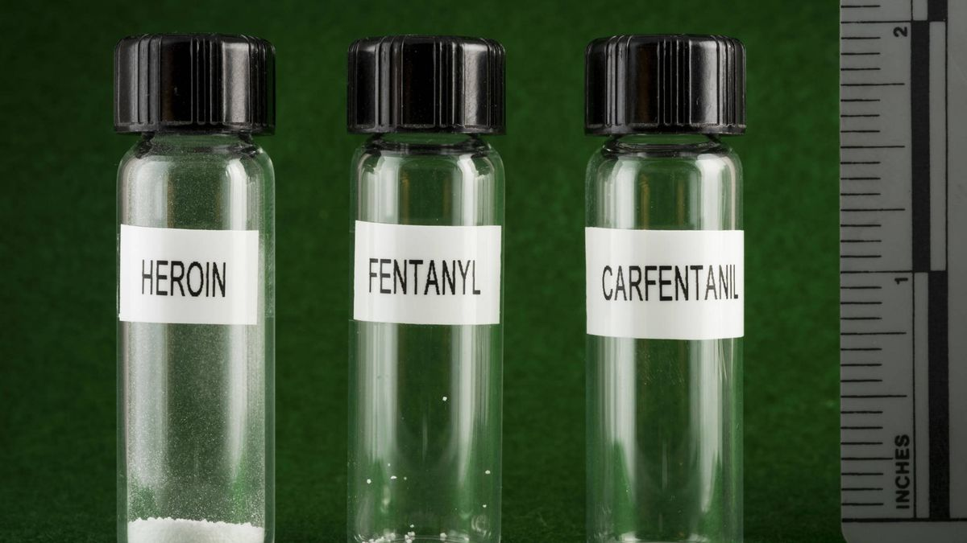
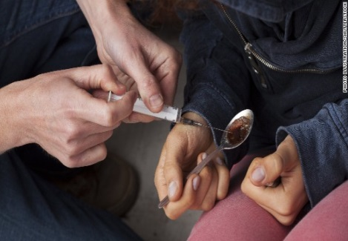
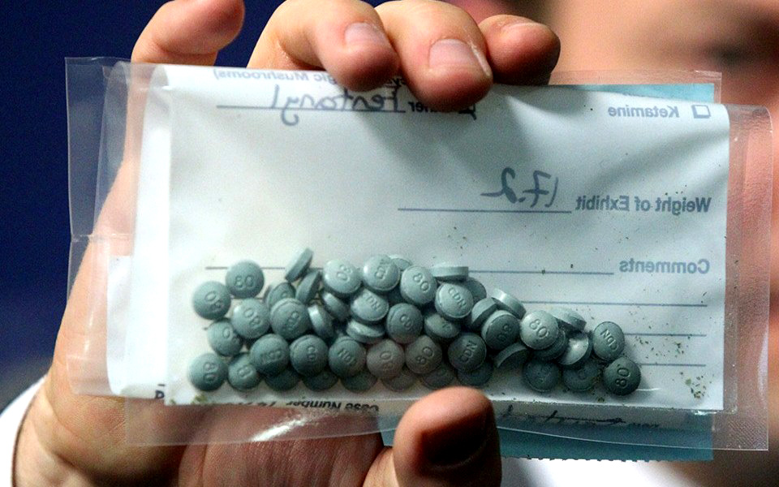
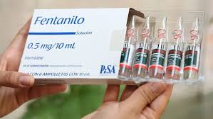


FENTANILO
De uso médico
De uso “ilegal”
Se usa, sobre todo, ingerido o inyectado
Nombres comunes: Apache, China Girl, China White, Dance Fever, Friend, Murder 8, Tango & Cash.
¡A la primera te mata!

Slide 34


FENTANILO
EFECTOS
Corto plazo
Largo plazo
  Aletargamiento y
  adormecimiento
  Síndrome de abstinencia intenso con perturbaciones físicas
Sensación de sopor, ensoñación,
sueño profundo
Descoordinación de extremidades del cuerpo,
con fallas al caminar o movimiento de un solo lado del cuerpo
Sedación, placer
Pérdida de conciencia
Problemas en pronunciación, articulación y coherencia al hablar
Pérdida de interés y aislamiento
Disminución de funciones básicas hasta llegar a la muerte
Alteraciones del sueño, pérdida de memoria, apetito y de salud mental
¡A la primera te mata!

Slide 35
FENTANILO
Mito | Realidad
No es tan potente como se dice | Al ser sintético, sus propiedades son ajenas al organismo y altamente tóxicas.
En dosis controladas es estimulante | Aun en dosis bajas, puede reducir la respiración, causar paro respiratorio, pérdida de conciencia y muerte súbita.
Por una vez que se pruebe no pasa nada | Sus efectos son 50 veces más potentes que los de la heroína. Aun en dosis bajas, reduce la capacidad respiratoria y puede provocar muerte repentina o por sobredosis. Si se fuma o inyecta, sus efectos son inmediatos, aunque desaparecen en poco tiempo. Por ello, es fácil repetir el consumo, lo que lleva a dependencia; “engancha desde la primera vez”.
FALSO
VERDADERO
FALSO
VERDADERO
FALSO
VERDADERO
¡A la primera te mata!

Slide 36

Factores de riesgo ante el consumo de drogas
Son aquellos atributos o características individuales, situacionales y ambientales que aumentan la probabilidad del inicio o mantenimiento del consumo de alcohol, tabaco u otras drogas (Clayton, 1992).

Slide 37
Factores de riesgo
Propios de la sustancia
Individuales
Personalidad
Conductuales
Cognitivos, actitudes o valores
Microsociales
De gpo. de pares
Ambiente familiar
Ambiente escolar
Ambiente laboral
Macrosociales

Slide 38

Los factores de riesgo aumentan la probabilidad de consumo u otros trastornos, aunque su presencia no es indicador suficiente para predecirlo, así como su ausencia no garantiza que no se va a presenten.

Slide 39
Factores de Protección ante el consumo de drogas
Son aquellos atributos o características individuales, situacionales y ambientales que inhiben, reducen o atenúan el impacto de los factores de riesgo, disminuyendo la probabilidad de iniciar el uso de drogas o transitar en el nivel de implicación con las mismas (Clayton, 1992).

Slide 40
Factores de proteccion
Individuales
Valores firmes y positivos hacia la salud y el autocuidado
Actitud de rechazo al uso de drogas
Conductas y competencias prosociales
Capacidad para rechazar el ofrecimiento de drogas
Aptitudes para la expresión de afectos, toma de decisiones y resistencia a la presión de grupo
Alta autoestima y autoconfianza
Adecuada relación con padres, familiares, maestros y amigos
Información adecuada en torno a las drogas
Expectativas positivas sobre el futuro y proyectos de vida definidos

Slide 41
Factores de proteccion
Familiares
Apego y clima familiar positivo
Adecuada comunicación entre padres, hijos y otros familiares
Fluida expresión de emociones y afectos
Límites, normas y reglas claras en la familia
Roles definidos para los integrantes de la familia
Modelos positivos de conducta
Búsqueda de espacios y tiempos para la convivencia familiar

Slide 42
Factores de proteccion
Escolares
Buena relación entre alumnos y profesores
Identificación con compañeros de escuela
Interés por las actividades escolares
Participación en actividades extracurriculares
Práctica de hábitos de estudio
Adecuado aprovechamiento académico
Promoción de espacios libres de drogas en la escuela

Slide 43









Ante cualquier señal de consumo…
www.cij.gob.mx/Autodiagnostico

Slide 44



Red de atención CIJ
Se atienden 1,100 municipios

Slide 45



MATERIALES
https://estrategiaenelaula.sep.gob.mx/
https://bit.ly/3GM5Y2C

Slide 46

Centros de Integración Juvenil, A. C.
Saltillo
Purcell esq. Muzquiz 609 , centro
www.gob.mx/salud/cij
844 4128070

